Slide 1
PITCH DECK
“EASY CASH”
Auryno Nagata Adyatma

Slide 2
Agenda Style
01
LATAR BELAKANG
02
INTRODUCTION
03
PROBLEM
04
SOLUTION
05
IMPLEMENTATION

Slide 3
LATAR BELAKANG

Slide 4
LATAR BELAKANG
Pada era teknologi saat ini sudah banyak teknologi yang berkembang pesat salah atunya adalah smart phone yang tidak bisa di pisahkan dalam kehidupan sehari hari.
Melihat perkembangan penggunaan smartphone di Indonesia mayoritas menggunakan android sebanyak kurang lebih 89% dari seluruh penduduk Indonesia menjadi landasan ide untuk membuat aplikasi mobile berbasis android
Aplikasi yang memudahkan pengguna dalam mendata pamasukan dan pengeluaran uang secara praktis, efisien dan fleksible dimanapun dan kapanpun yaitu aplikasi Easy Money

Slide 5
PENGENALAN

Slide 6

INTRODUCTION
Aplikasi Easy Cash merupakan aplikasi untuk mendata keluar masuk nya uang yang bisa di gunakan untuk setiap orang agar keuangannya tetap terdata rapih.
Dibuatnya aplikasi ini dapan mempermudah pendataan dan pengecekan pemasukan dan pengularan uang yang dimiliki dengan mudah dan fleksibel, dikarenakan menggunakan perangkat mobile yang bisa di bawa kemanapun berada dan bisa di cek setiap saat
EASY CASH

Slide 7
MASALAH

Slide 8
MASALAH
Kelalaian dalam melakukan transaksi sehingga lupa sisa uang yang dimiliki berapa
Pendataan keuangan secara manual dinilai kurang efektif jika data keuangan itu tertinggal maka bisa saja pengguna lupa pengeluaran yang di keluarkan berapa banyak
Pendataan menggunakan buku rawan rusak dan hilang sehingga pendataan bisa hilang

Slide 9
SOLUSI

Slide 10
SOLUSI
Solusi dari permasalahan sebelumnya yaitu dengan melakukan pendataan secara digital menggunakan smarthphone, sehingga resiko untuk melakukan kesalahan dalam pendataan semakin kecil tanpa harus takut kehilangan buku pendataan uang tersebut
Melakukan pendataan uang melalui smartphone diharapkan lebih mudah, lebih aman dan lebih efisien dibandingkan pendataan secara manual, selaimn itu menggunakan aplikasi ini dapat mengurangi penggunaan kertas
PAY NOW

Slide 11
IMPLEMENTASI

Slide 12
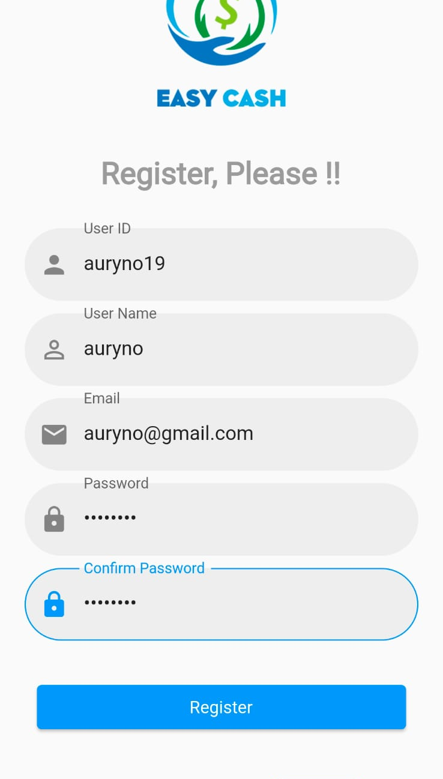
REGISTER

Slide 13
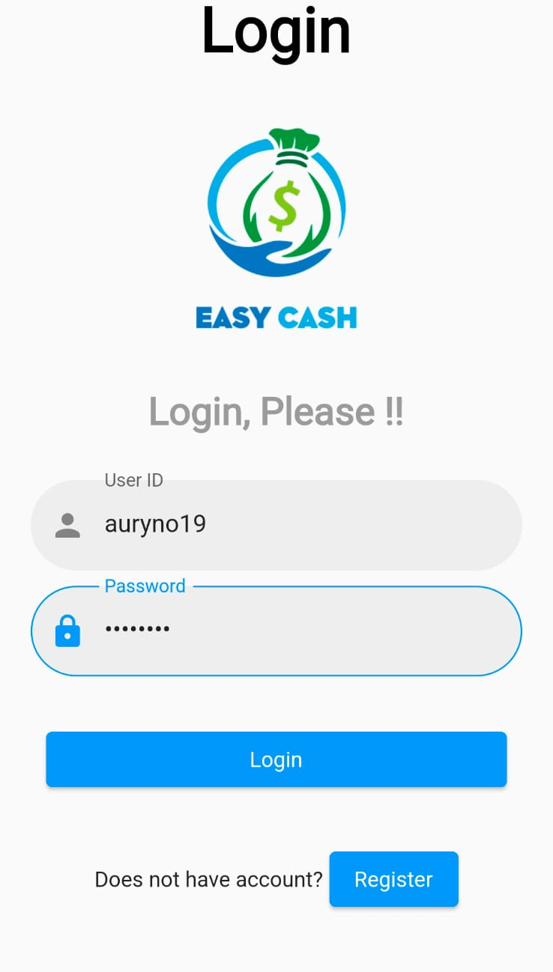
LOGIN

Slide 14
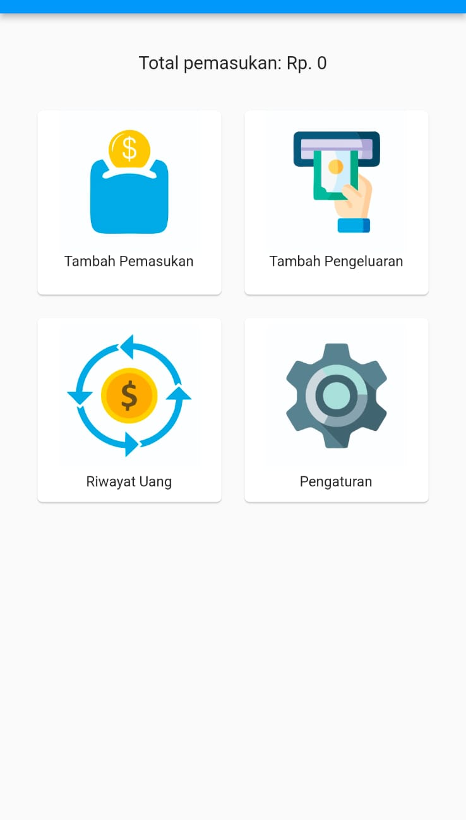
HOME

Slide 15
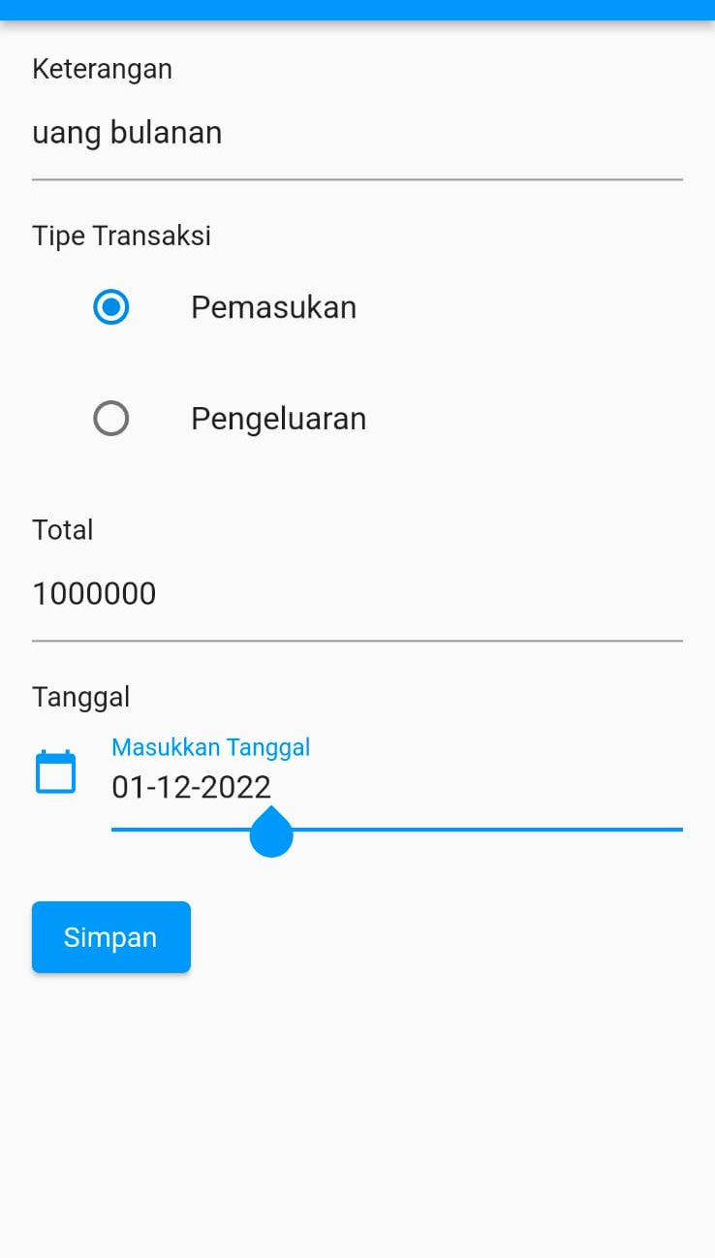
MENAMBAH UANG MASUK

Slide 16
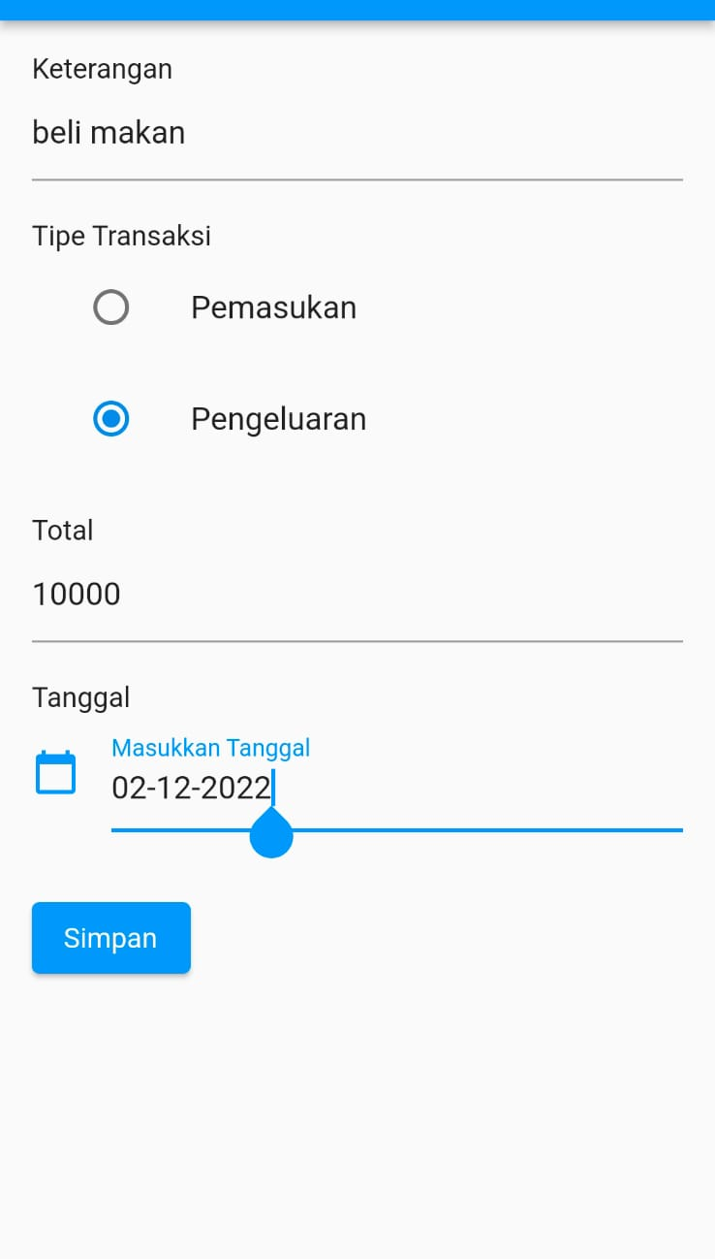
MENAMBAH UANG KELUAR

Slide 17
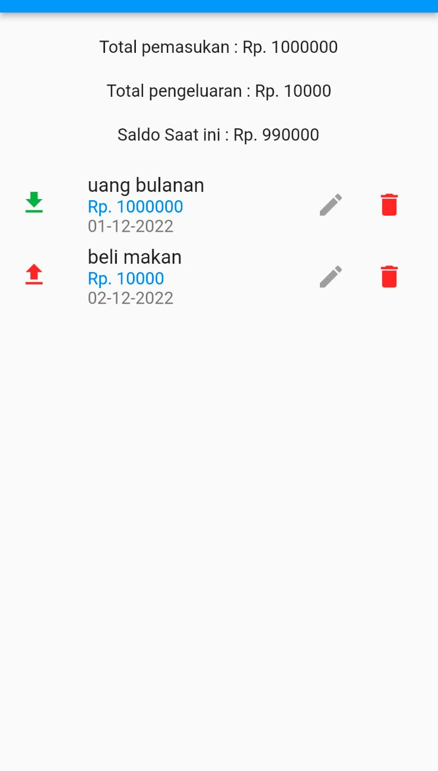
RIWAYAT KEUANGAN

Slide 18
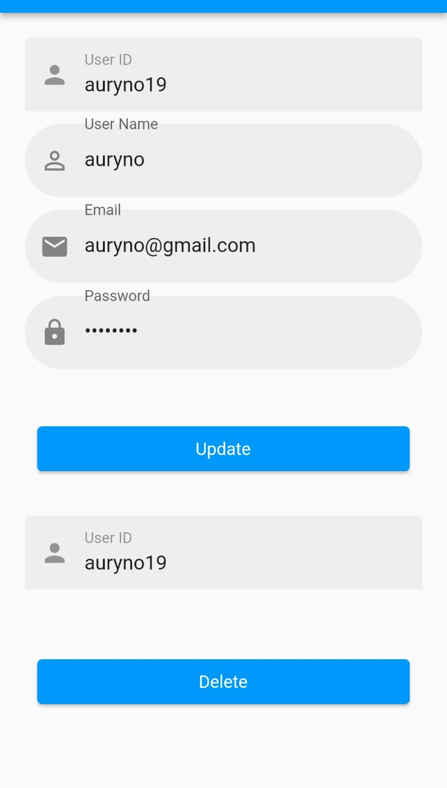
PENGATURAN

Slide 19
THANK YOU

